Slide 1
Vigor_RootAP功能
UBLink.org

Slide 2
VigorAP RootAP 管理功能，同層 RootAP 設定 config 自動會同步到其他的 ClientAP
意思是前端不一定是 Vigor Route/Firewall 都可以使用統一設定 VigorAP
AP-based Access Point Management (APM)
原文說明
https://www.draytek.com/support/knowledge-base/7683

Slide 3
支援的型號版本(型號不同，台數不同)
VigorAP Firmware Version
VigorAP 1060C 1.3.8 (50)
VigorAP 960C 1.3.9 (30)
VigorAP 920R 1.4.1 (30)
VigorAP 918R 1.4.1 (30)
VigorAP 912C 1.4.0 (20)
VigorAP 903 1.3.5 (20)
VigorAP 802 1.3.5
VigorAP 1000C 1.4.1

Slide 4
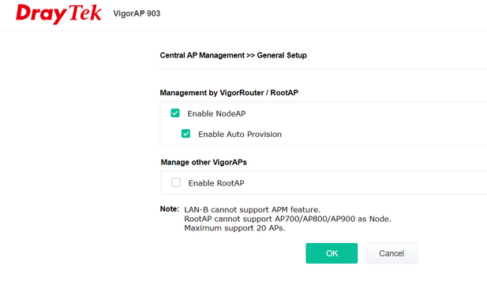

Slide 5
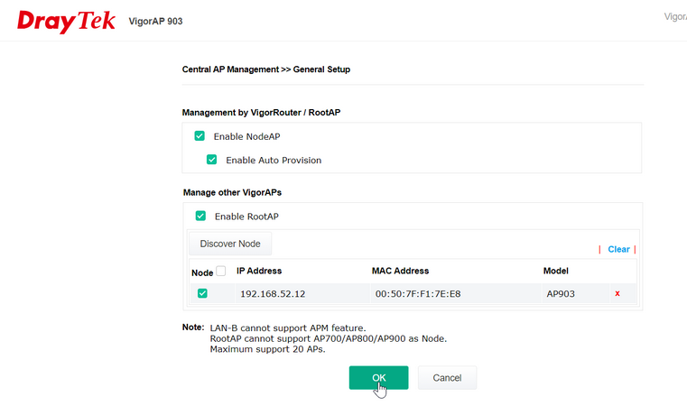

Slide 6
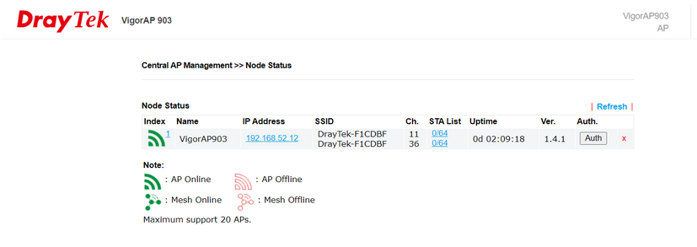

Slide 7
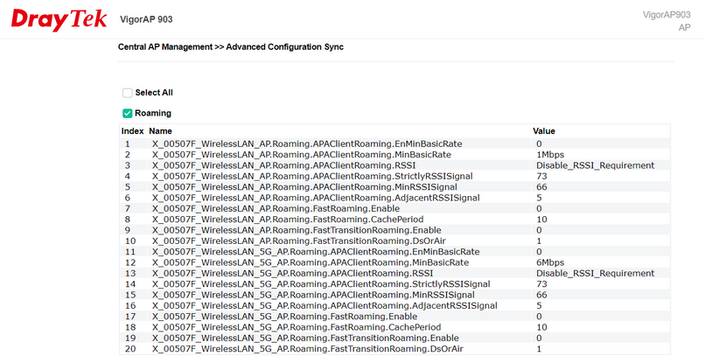
Config 點sync 要等三分鐘才會生效
不然就重開機 RootAP 也會 sync NodeAP

Slide 8
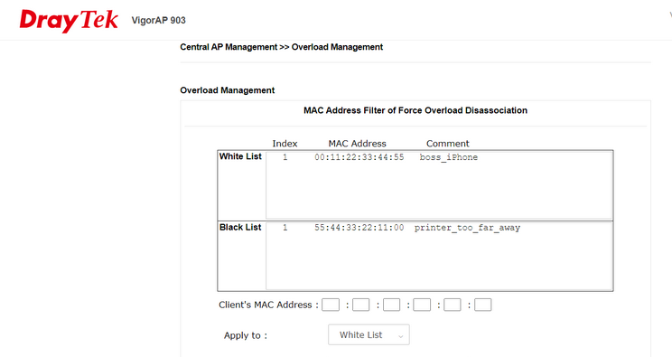

Slide 9

@LINE http://line.naver.jp/ti/p/%40xat.0000132120.jmw

Slide 10
The END
感謝您 !!
如果您有任何的問題
單項產品詳細簡報請洽詢各區服務處
請洽
台中:裕笠科技股份有限公司
  電話:04-2260-5121
  help@ublink.org
台北:遠豐科技股份有限公司
  電話:02-2932-1422
  help@farich.com
高雄:鉅創科技股份有限公司
  電話:07-588-1868
  kshelp@ublink.org

